Slide 1
Cooking Chatbot
Group 3 - AI1803

Slide 2
Members
Backend:
Đỗ Tuấn Kiệt
Trần Gia Hiển
Huỳnh Nhựt Huy
Frontend:
Trần Minh Quân
Trần Phương Nam
Slide & LaTex:
Bùi Nhật Anh

Slide 3
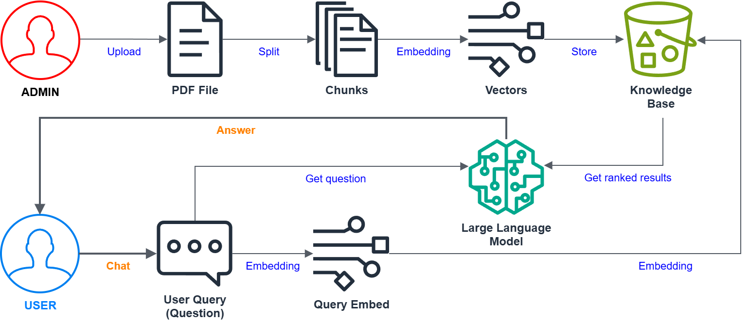
Architecture

Slide 4
Techstack Used
1
2
3
PDF Preprocessing
Splitting Text
Embedding
PyPDFLoader,
DirectoryLoader
RecursiveCharacterTextSplitter
HuggingFaceEmbeddings

Slide 5
Techstack Used
4
5
6
Vector Database
Q&A System
Web app
Chroma
Ctransformers
PromptTemplate
RetrievalQA
Flask:
render_template
request

Slide 6
Demo
(Hình demo hỏi chatbot và chatbot trả lời)

Slide 7
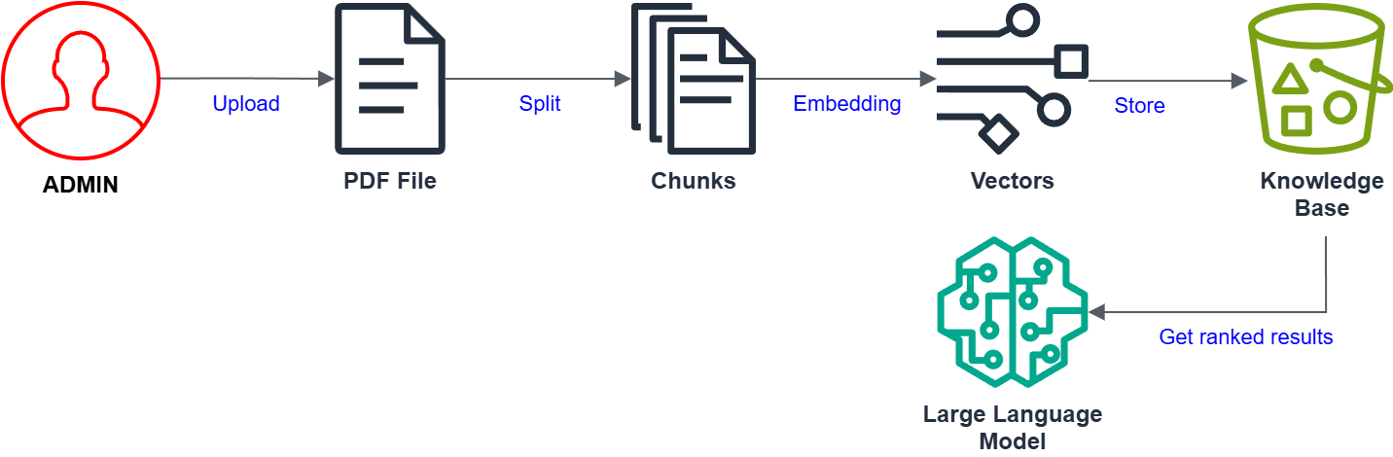
ADMIN Side

Slide 8
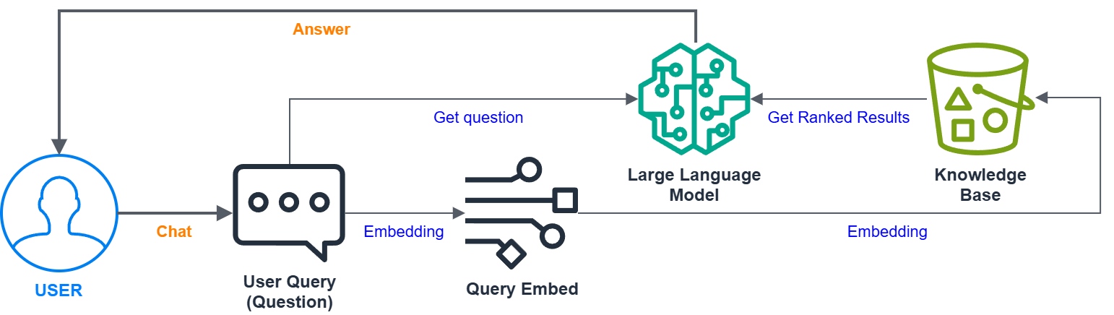
USER Side

